Slide 1
Внеклассное мероприятие в 8 классах.
Турнир веселых и смекалистых знатоков истории, физики, химии, математики.

Slide 2
Цели мероприятия:
1.Развитие у учащихся интереса к изучаемым предметам.
2.Показать необходимость знаний по математике в других науках.
3.Формирование дружеских, товарищеских отношений, умений работать в команде.
Цели мероприятия:
1.Развитие у учащихся интереса к изучаемым предметам.
2.Формирование и развитие интереса учащихся к занятиям математикой,
3. расширение математического кругозора учащихся.
4.Формирование дружеских, товарищеских отношений, умений работать в команде.

Slide 3
Тем, кто любит физику, химию, математику,
Тем, кто учит физику, химию, математику,
Тем, кто ещё не знает, что можно любить
Физику, химию, математику
Посвящается.

Slide 4
Представляем жюри:
Царица математики
Царица физики
Царица химии

Slide 5
1.Сколько получится десятков, если 5 десятков умножить на 5 десятков? (Ответ: 50*50=2500; 2500:10=25.)
2.Какой знак нужно поставить между двумя пятерками, чтобы получилось число больше 5, но меньше 6? ( Ответ: запятая)
3.Разделите 188 пополам, так, чтобы в результате получилась 1 (Ответ188=100:100=1)
4.Число 666 увеличить в полтора раза, не производя никаких арифметических действий. Как это сделать? (Ответ: 666 - 999)
5.У продавца в киоске конверты сложены в пачке по сто штук, как ему быстрее отсчитать 75 конвертов? (Ответ: отсчитать 25 штук)

Slide 6
1.Сколько получится десятков, если 5 десятков умножить на 5 десятков?
2.Какой знак нужно поставить между двумя пятерками, чтобы получилось число больше 5, но меньше 6?
4.Число 666 увеличить в полтора раза, не производя никаких арифметических действий. Как это сделать?
3.Разделите 188 пополам, так, чтобы в результате получилась 1
5.У продавца в киоске конверты сложены в пачке по сто штук, как ему быстрее отсчитать 75 конвертов?

Slide 7
1.Мельчайшая химическая неделимая частица вещества?
2.Мельчайшая частица вещества, сохраняющая его свойства?
3.Самый легкий газ?
4. Назовите три химических элемента, имеющие одинаковые последние три буквы
5.Соединение кислорода, необходимое для жизни

Slide 8
1. Какую энергию называют внутренней энергией тела?
4. Будет ли лёд, внесённый с мороза в натопленную комнату, сразу начинать таять?
5. Без рук и ног, а в дом лезет
2. Как называется процесс перехода вещества из газообразного состояния в жидкое?
3. Внешние отличия изображения воробья на рисунках холодной зимой и жарким летом.

Slide 9
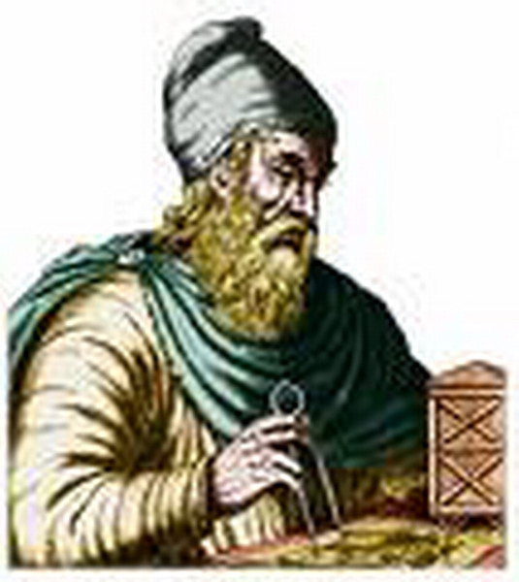
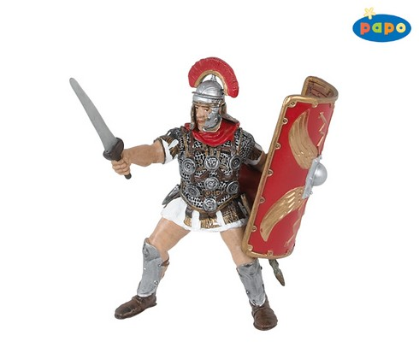

Slide 10
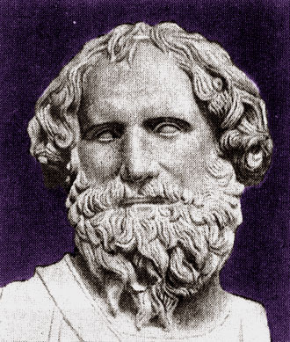
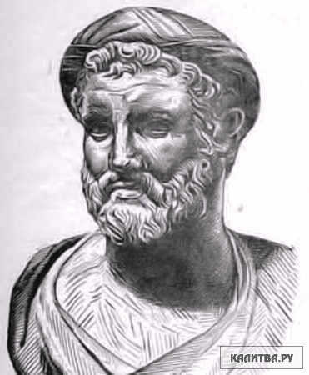
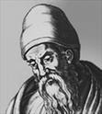
Архимед Пифагор Евклид
Архимед Пифагор Евклид

Slide 11
В стакан с сахаром и без сахара налили горячий чай. В каком стакане чай холоднее?
Возьмите тарелку, налейте в нее воды и сразу слейте, поверхность тарелки будет влажная. Затем кусок мыла, сильно прижимая к тарелке поднимите вверх, при этом с мылом поднимется и тарелка
Что произойдет с бруском, если резко дернуть нить? Упадет назад, упадет вперед, останется неподвижным.

Slide 12
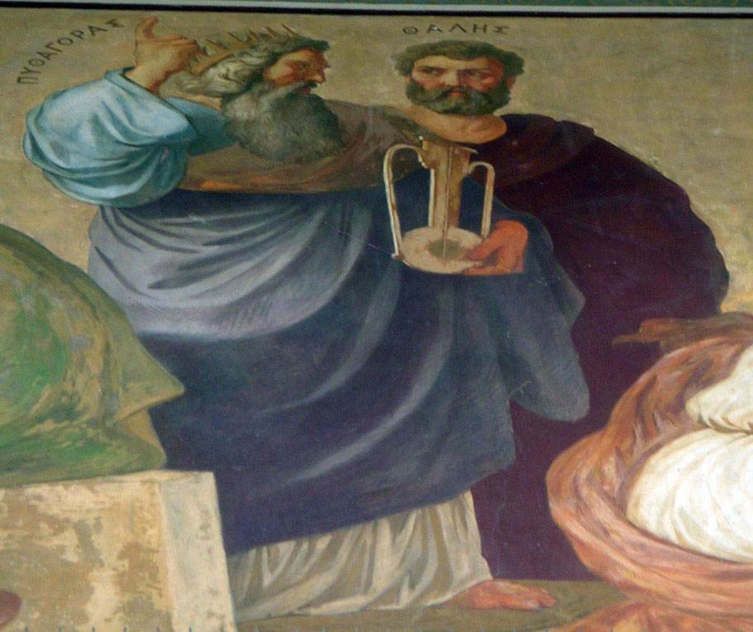

Slide 13
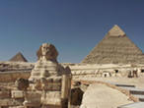
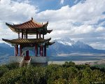
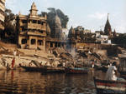
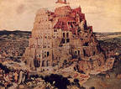
Египет
Китай
Вавилон
Индия

Slide 14
1. В двух бочках было воды поровну. Количество воды в первой бочке сначала уменьшилось на 10%, а затем увеличилось на 10%. Количество воды во второй бочке сначала увеличилось на 10%, а затем уменьшилось на 10%. В какой бочке воды стало больше?
2. Три ящика наполнены орехами. Во втором ящике на 10% орехов больше, чем в первом и на 30% больше, чем в третьем. Сколько орехов в каждом ящике, если в первом на 80 орехов больше, чем в третьем?
3.Число А составляет 80% числа В, а число С составляет 140% числа В. Найдите числа А, В, С, если известно, что С больше А на 72.

Slide 15
1. Какой элемент называется топливом будущего?
2. Для того, чтобы скошенное сено высохло, его часто ворошат, Почему его ворошат?
3. Нарисовать фигуру, состоящую из математических знаков и геометрических фигур

Slide 16
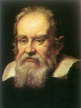
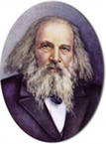
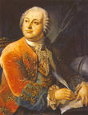
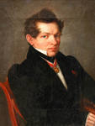
«Химия- правая рука физики, математика ее глаза»
Галилей
Менделеев
Лобачевский
Ломоносов

Slide 17
1.При горении сероводорода Н₂S выделяется сера (т=14,2) и вода. Найдите объём и массу сероводорода Н₂S, если р(Н₂S)=1,5г/мм³
2. При взаимодействии серы S массой 5г с водородом получается газ сероводород. Найти массу этого газа?
3. При разложении известняка (СаСО₃) m=3,6г выделяется углекислый газ СО₂ и СаО- оксид кальция. Найти объём газа СО₂.

Slide 18
Остров величин
p
F
m
g
λρ
c
c
p
Δt
V
Q
a
Остров формул

Slide 19
Пищевой продукт, при гниении которого
образуется газ со специальным запахом?
У одного старика спросили, сколько ему лет.
Он ответил, что ему 100 лет и несколько месяцев,
но дней рождения у него было всего 25.
Как это могло быть?
Как находится равнодействующая двух сил,
направленных по одной прямой в одну сторону?

Slide 20
Спасибо за внимание!

